Slide 1

#05# Import & export modules

Slide 2
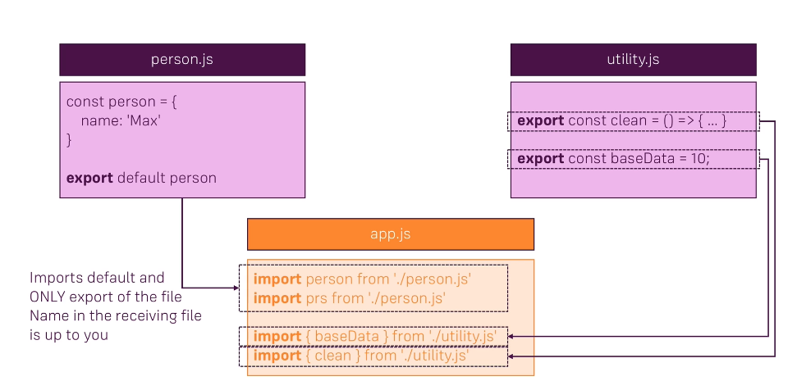
Import & export modules

Slide 3
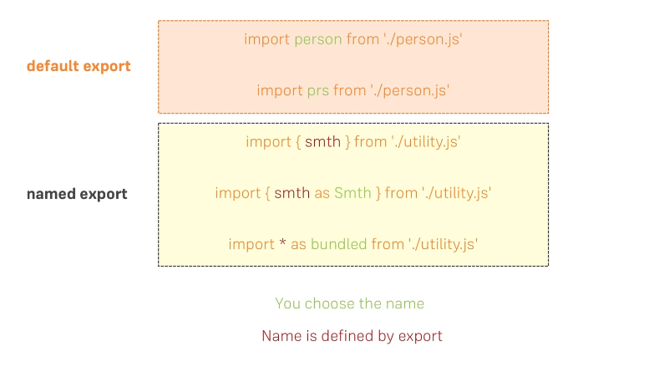
Import & export modules

